Slide 1


Introduction to Computer System
计算机系统导论 小班课
张荟萱
2022.10.12

Slide 2
CONTENTS
目 录
Part 1
Part 2
Part 3
回课
课程内容
有关习题

Slide 3
Part 1
回课

Slide 4
Part 2
课程内容
machine programming advanced
processor archetechture: ISA & logic

Slide 5
课程内容
如何理解缓冲区溢出？如何防范缓冲区溢出？
Y86-64的指令集架构？指令编码与程序员可见的状态？
RISC v.s CISC？
组合电路?

Slide 6
课程内容
缓冲区溢出是非常常见的现象，按照某种说法，”缓冲区溢出是导致程序错误排名第二的原因，排名第一的原因是用户的错误操作“。
其原因在于C语言没有进行边界检查，导致即使我们开的数组只是int a[10]，我们也可以肆意地访问a[100]，编译器不会为我们检查这样的错误，而且会正确地按照数组访问的内存计算方法尝试读写a[100]位置上的东西。但是这个位置上的东西到底是什么？可能是另一些变量的位置，可能是一些局部常量的位置，可能是一些保存的寄存器乃至于返回地址的位置...尝试读写这个位置上的值必然带来很糟糕的结果。（正如我在第一节课上展示的，我可以完全隐式地修改一个局部变量的值，在C语言层面对此毫无察觉）。
更糟糕的是，如果我们写了返回地址上的东西，那么我们就会让这个函数返回到错误的地方，对于恶意程序而言，他们可以通过插入一段代码然后让函数返回到这个代码所指向的位置实现攻击。
而如何对抗这种攻击呢？一种方法是使用安全的函数，比如用fgets替代gets，这样可以显式地规定读写大小；此外，一些系统级别的维护方案有栈随机化：如果想通过上面所说的ret的方法来攻击，攻击者必须获知他所插入的代码的绝对地址，通过随机化栈的位置就可以让攻击者无法得知要返回的绝对地址了，现在对Linux系统栈随机化是一种标准行为，是地址空间随机化ASLR的一部分。
但如果使用蛮力的话，这种方式也并非不可破解——为了保证效率，栈随机化只会在一定的空间内随机化，于是攻击者可以在攻击代码前面插入一长串nop，这样我修改的返回地址只要能跳转到其中一个nop就可以实现攻击了。

Slide 7
课程内容
另一种手段是进行栈破坏检测——我们在栈里放入一个特殊的值（canary），在返回之前检验这个canary和我存储的是否一致，如果不一致就说明栈已经遭到破坏了。当然，在某些特殊情况下，攻击者可以通过某种手段直接读取canary值，从而在破坏栈帧的同时保持canary一致（attacklabx），但往往能这样做的条件比较苛刻，相对tricky一些。
此外还可以限制可执行代码区域，如我先前展示的内存结构，程序要执行的代码和栈的位置是不同的，因此从某种形象的角度而言，当程序发现自己居然在执行栈上的指令就应当提高警惕了。因此保护措施就是将栈的内存地址标注为不可执行，这样攻击者就无法直接执行自己在栈上放的代码了。（关于将地址标注为不可执行的更多内容详见第九章，stay tuned）
最后值得说明的是，由于我们支持变长的数组，因此一些时候我们并不能确定该将栈指针移动多少，此时我们就需要引入变长栈帧，所谓变长栈帧的意思就是我们使用寄存器%rbp作为帧指针，在整个函数的执行过程中，%rbp始终指向函数栈的顶端（在返回地址和保存被调用者保存寄存器的值的下方），利用固定长度的局部变量相对于%rbp的偏移量来引用它们，最后用leave指令释放整个栈帧（leave=movq %rbp,%rsp popq %rbp)

Slide 8
课程内容
Y86-64是我们定义的仿x86-64的一种ISA，一个指令集体系结构不仅要包括一些指令，还要包括状态单元、指令如何编码、编程规范和异常处理等。
对于状态，程序员（编译器）可见的状态包括15个程序寄存器（0~f便于编码），%rsp作为栈指针，三个条件码ZF、SF和OF（含义与x86-64相同），程序计数器（PC）存放当前指令所在的地址。
内存被抽象成一个很大的字节数组，数组下标是虚拟地址（细节详见第九章）；同时还有一个状态码Stat用来表示程序的运行状态——正常运行还是出现了某种异常。
Y86-64只支持相当有限的指令——我们将mov类指令分解成了ir,rr,rm,mr四类，其中i表示立即数，r表示寄存器，m表示内存。在涉及内存时，其寻址格式只能是D(rB)，不支持其他的寻址格式。
有4个整数操作指令addq，subq，xorq和andq，它们只能操作寄存器
有7个跳转指令jxx，与x86-64类似
有6个条件传送指令cmov，它们实际上就是有条件的rrmov
还有两条维护栈帧的指令pushq，popq，一条函数调用指令call和一条返回指令ret，它们的行为与x86-64也类似。
最后一条是halt指令，x86-64禁止这条指令，因为会导致整个系统暂停，而Y86-64则会导致处理器停止并将上述的Stat设为HLT
这些指令需要进行编码，编码的具体数字（比如60对应于哪条指令）是不重要的，但是每条指令是如何编码的则比较重要，因为这涉及到我们下一步处理器的设计。

Slide 9
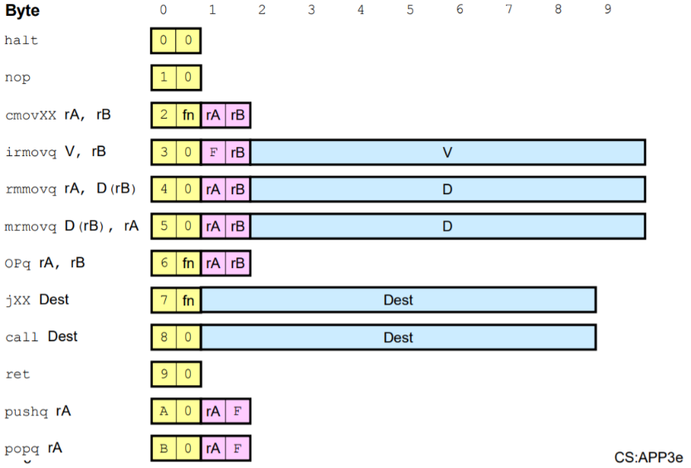
课程内容

Slide 10
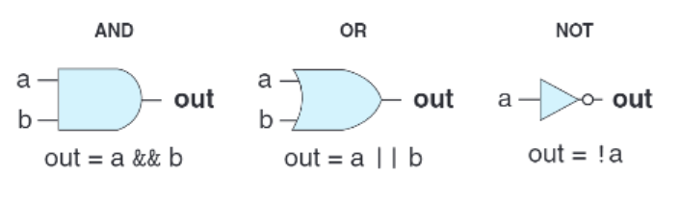
课程内容
不同的指令的编码程度并不相同，值得说明的是对于只需要操作一个寄存器的指令，我们仍然会编码两个寄存器并将另一个设为0xf，这样的编码有利于格式的统一性。
分支和调用的目标都使用绝对地址进行编码，这意味着它们需要用8字节的立即数。所有整数采用小端法编码，Y86-64保证对一个合法序列从其开头开始只有唯一合法的解读方法（但是如果不知道起始位置则不容易做到这一点）
对于异常处理，我们定义了四种状态，分别是AOK（正常操作）、HLT（遇到halt指令）、ADR（遇到非法地址）和INS（遇到非法指令）。对Y86-64而言，遇到这些异常的处理就是终止程序，在实际中会使用异常处理程序来进行操作（更多细节详见第八章）
关于一个完整的Y86-64的程序的结构参见教材即可，这里不详细展开，大家只需要熟悉Y86-64的指令即可。（尤其需要注意的是，不要混淆Y86-64和x86-64！！！）
关于一些特殊的操作，比如pushq %rsp和popq %rsp的行为我们会在Seq这节里涉及，对x86而言不同的处理器型号的行为有时是有区别的，这会增加很多复杂性。
对于组合电路我们的要求并不高，大家首先要认识三个基本的逻辑门：

Slide 11
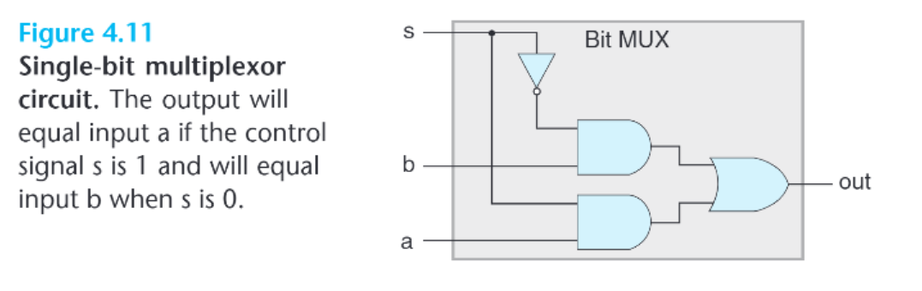
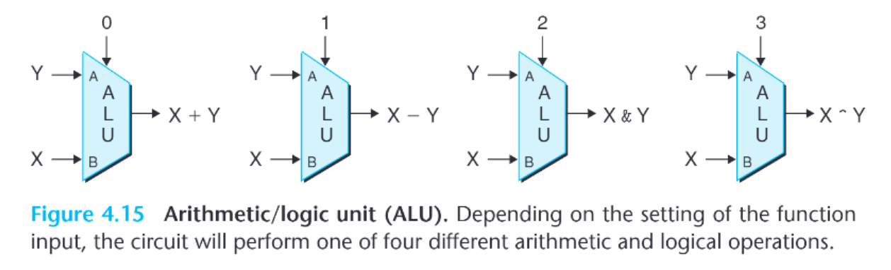
课程内容
基本的逻辑门只能以一位作为输入，而不是把任意非零输入作为1。将很多个这样的逻辑门连接起来就能构成一个组合电路，值得说明的是在组合电路中每个逻辑门的输入必须是系统输入、某个存储器的输出和某个逻辑门的输出之一，不允许将多个逻辑门的输出连接在一起、这个电路必须无环、它们会根据输入的变化持续地作出响应，同时没有短路求值之类的特性。
而理解了这一点之后，我们就可以构建一个简单的位多路复用器（MUX），这个位多路复用器可以根据信号s的真假从两个输入中选择一个作为输出。将位多路复用器连接起来，我们就可以得到字级的多路复用器
我们可以用HCL来描述这种组合逻辑：一个HCL语
句大约形如word xxx=[ sel1:exp1;sel2:exp2...]
HCL是按顺序求值的，这意味着这些条件不必互
斥，而是优先选择第一个成立的条件；同样也意
味着对于default的情况只需在最后将条件设为
1即可。
算术/逻辑单元（ALU）是一种用于算术逻辑运算
的组合电路，其有三个输入：两个数据输入和
一个控制输入，根据控制输入可以执行不同的
操作。

Slide 12
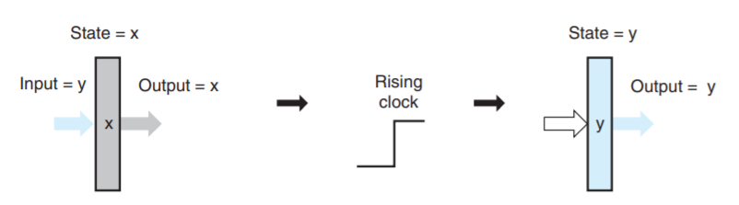
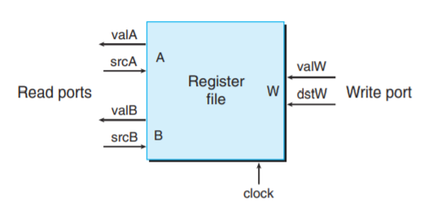
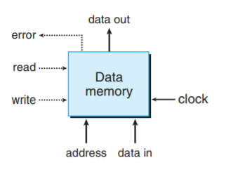
课程内容
组合逻辑只产生输出但不存储任何信息，为了产生时序电路我们必须引入存储设备。存储设备是由时钟控制的，一般在时钟边缘存储器的内容会发生变化：
当然，也有一些设计会考虑两个时钟边缘（一个上升和一个下降），而在上升端进行寄存器的写，在下降端进行寄存器的读，这样可以避免一些Read After Write的冲突。
我们常说的寄存器实际上在硬件层面上组成了寄存器文件（Register File，或寄存器堆），其有两个读端口和一个写端口用来输入选择寄存器的地址——这也解释了另一个问题：既然寄存器这么快，为什么我们不引入更多寄存器呢？一部分原因是因为引入更多寄存器之后，根据地址找到寄存器就成了很复杂的事情。
内存读写使用了类似的结构：以一个地址和可能的数据作为输入，根据read和write信号检
测是否需要写内存，如果需要写会在时钟边缘写，如果需要读则经过一段时间会自动读出，
如果使用的内存地址非法会传出error信号。

Slide 13
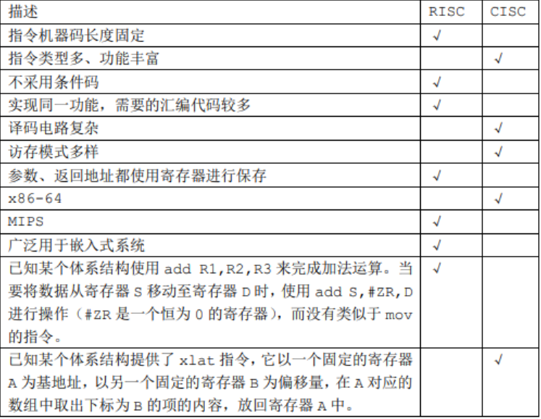
关于RISC和CISC

Slide 14
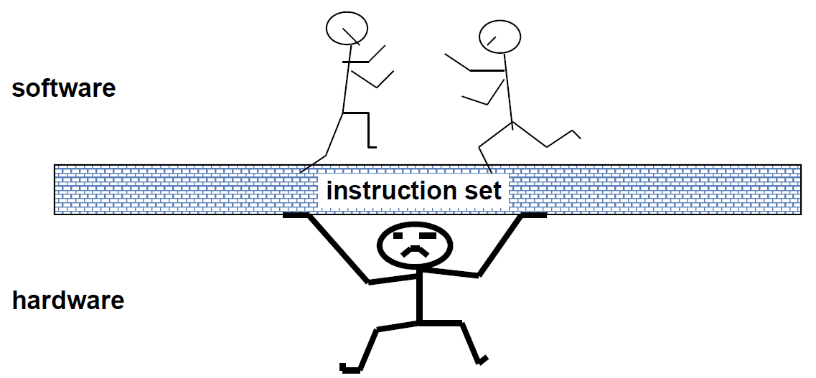
关于RISC和CISC

Slide 15
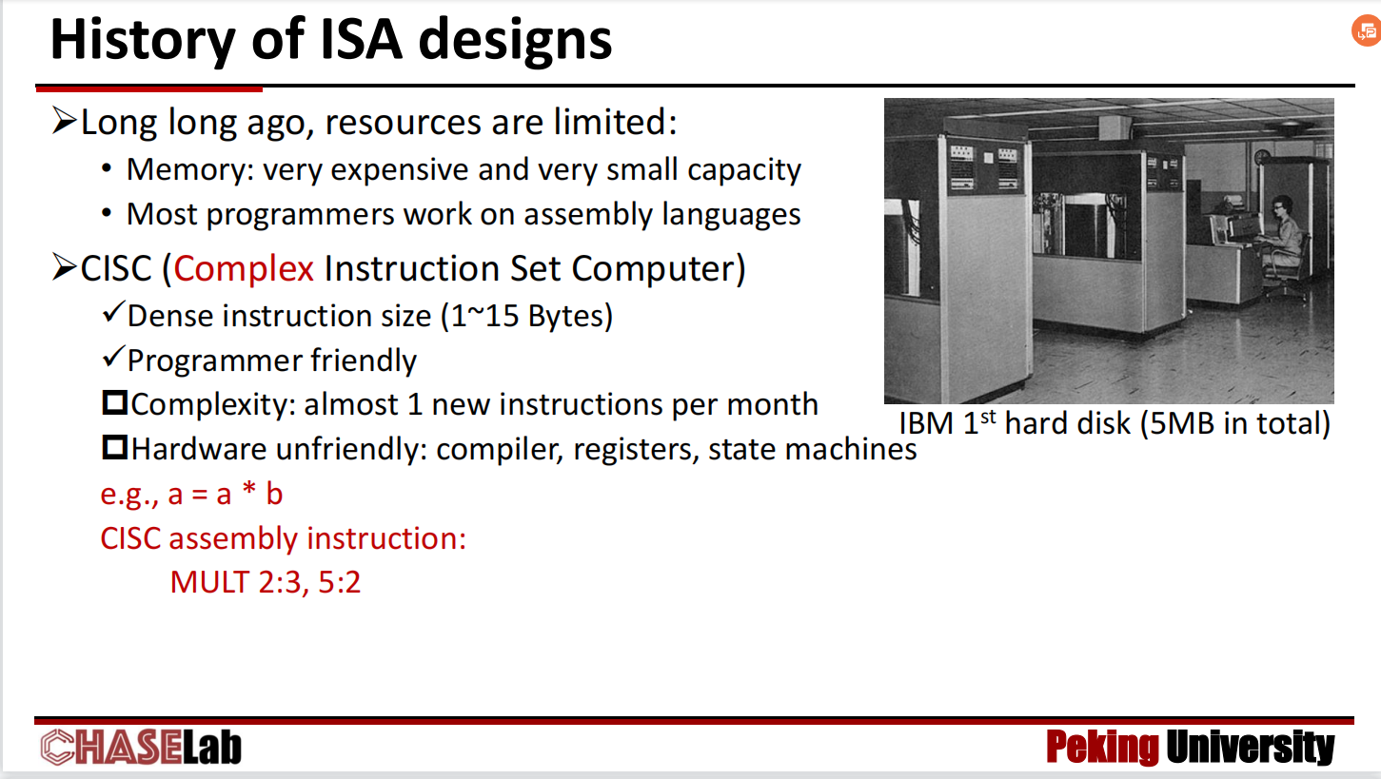
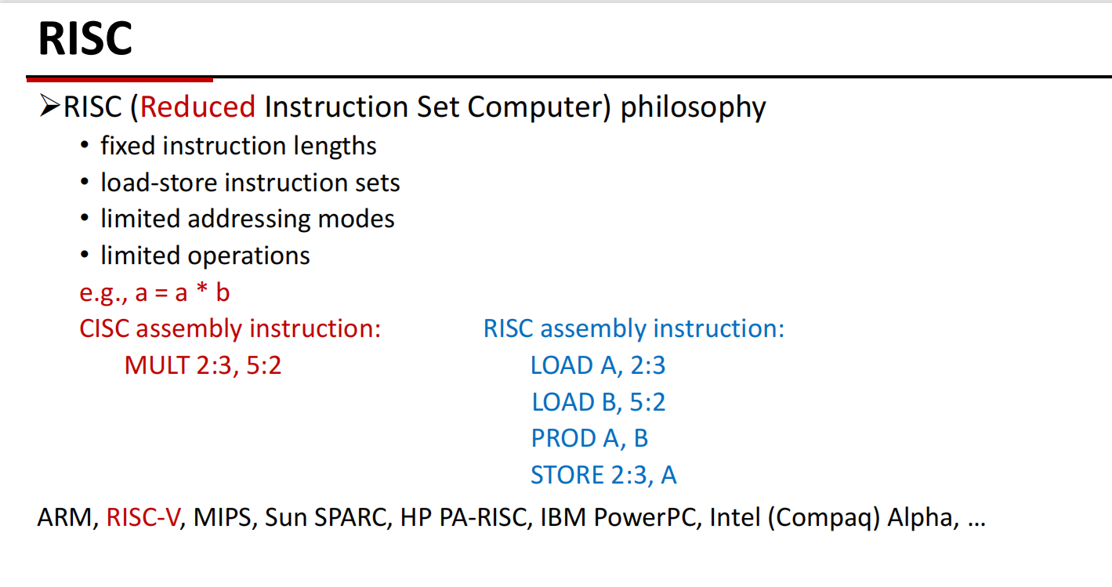
关于RISC和CISC
事实上，现有的一些RISC指令集并不必然比CISC指令集中的指令数更少，但从某种观点上来讲，RISC和CISC的差别在于设计哲学——对于有限的硬件资源，CISC更倾向于在指令集层面充分利用硬件资源（比如加入新的能充分利用硬件资源的指令），而RISC更倾向于在指令集以外的层面利用硬件资源（比如增大数据传输带宽）
我们的Y86-64同时具有RISC和CISC的特征，比如条件码与变长指令是CISC的特征，而load/store体系结构（即只能通过显式的load/store）读写内存则是RISC的特征。至于栈和寄存器的操作其实RISC与CISC的有相当的相似性，比如在RISC-V中用来传递参数的寄存器只有8个，剩余参数仍然会被存储在栈上。虽然我们有很多寄存器，但使用栈进行局部存储仍然是必要的。

Slide 16
Part 4
有关习题

